Slide 1
Drone Control System
Luca Di Bello, Fadil Smajilbasic, Jari Näser, Andrea Rauso

Slide 2
Indice
Informazioni
Scopo
Analisi
Gantt
Progettazione
Implementazione
Conclusioni

Slide 3
Informazioni

Slide 4
Scopo
Creazione di un sistema di controllo per il drone DJI Tello
Uso del sensore LeapMotion

Slide 5
Analisi dei mezzi
Sensore Leap Motion
Drone DJI Tello
Pc

Slide 6
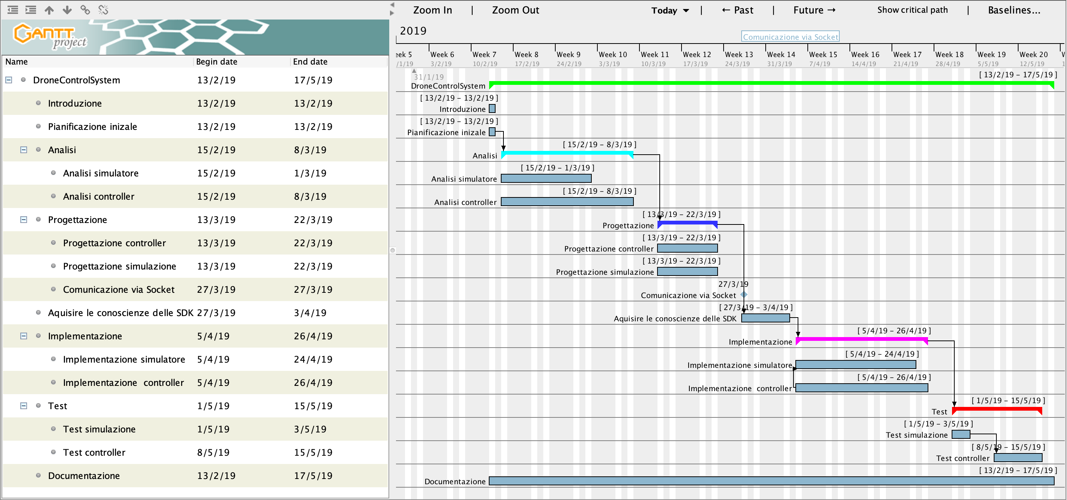
Gantt Preventivo

Slide 7
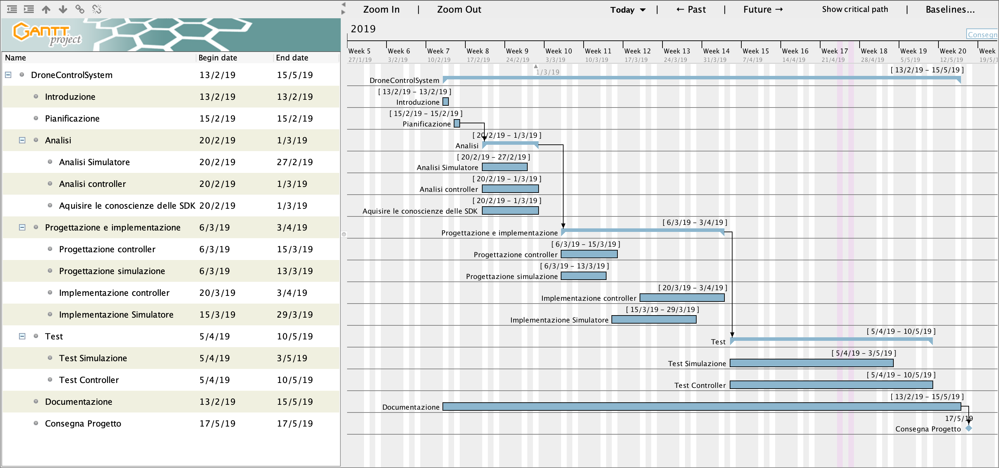
Gantt Consuntivo

Slide 8
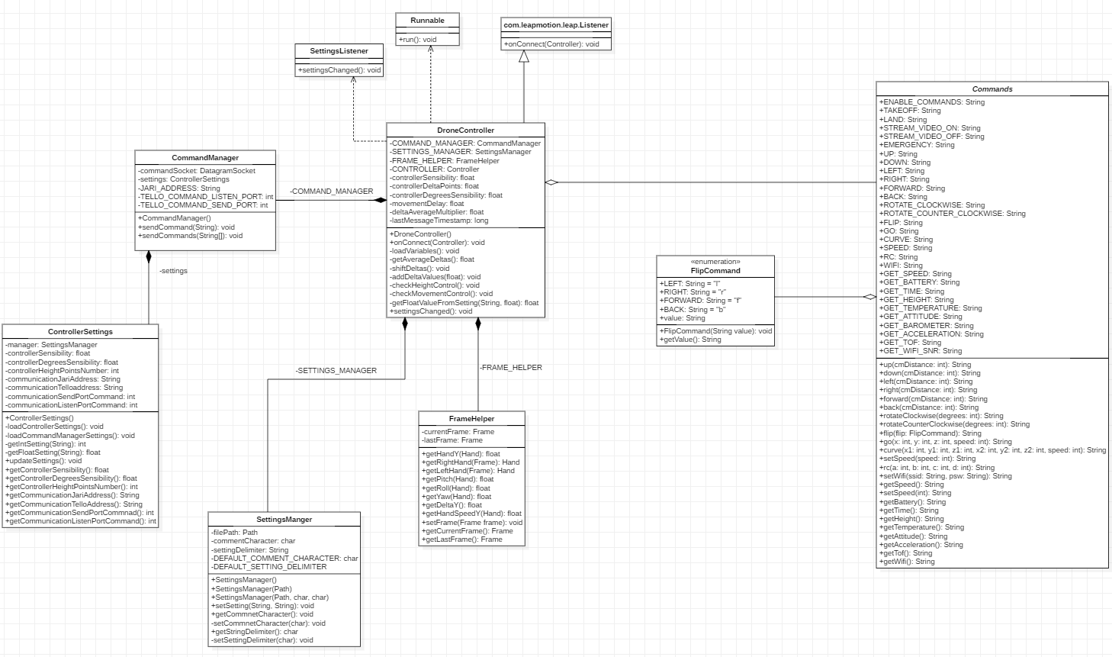
Architettura del sistema - DroneController

Slide 9
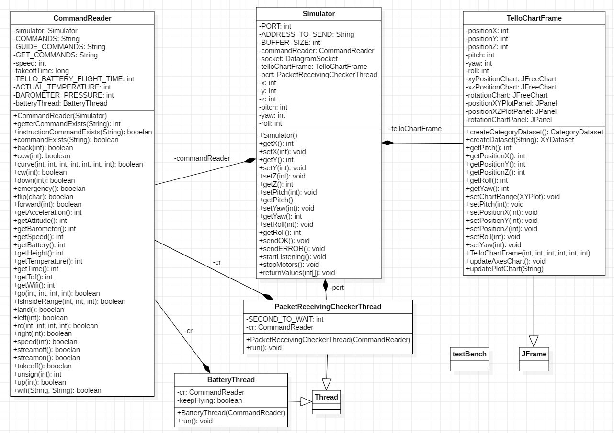
Architettura del sistema - DroneSimulator

Slide 10
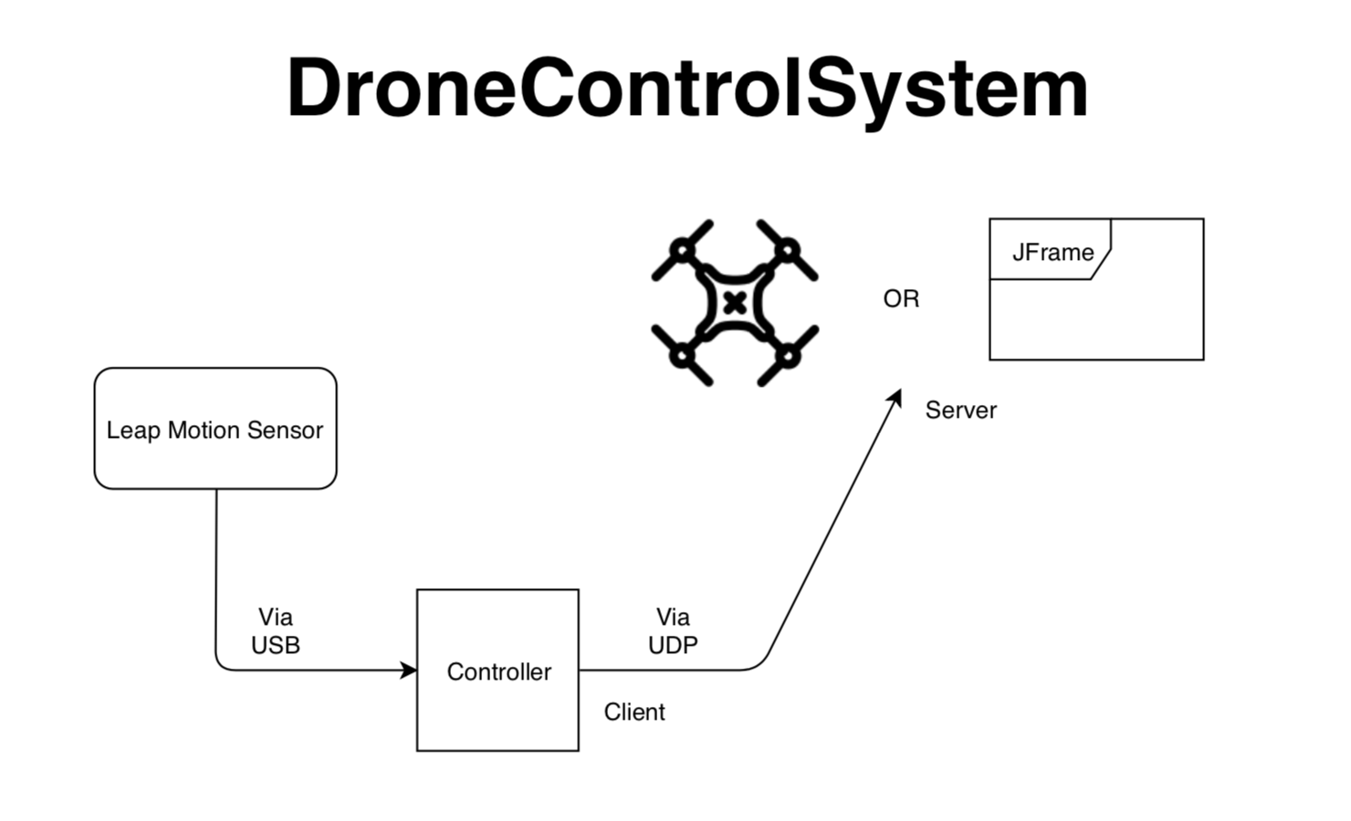
Schema Logico
Notes:
Sul lato sinistro si può vedere il sensore ed il controller che fanno da client, successivamente i dati rilevati verranno mandati attraverso un socket UDP in Java al Simulatore oppure al Drone stesso.

Slide 11
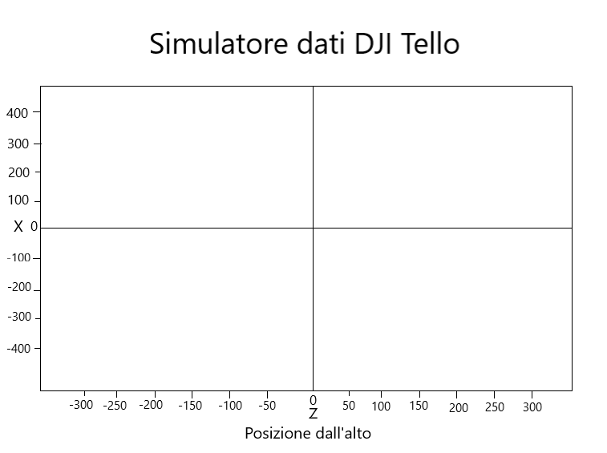
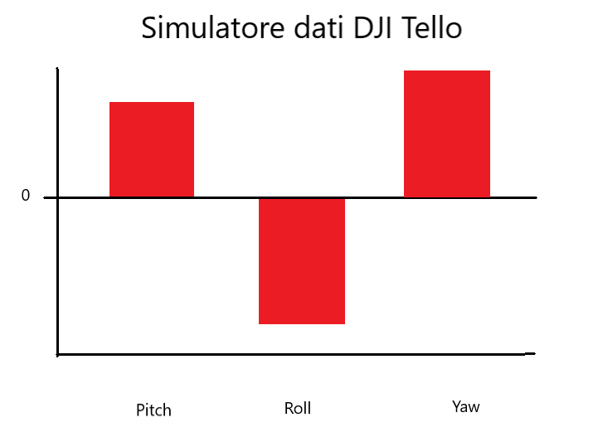
Design delle interfacce – Drone Simulator

Slide 12
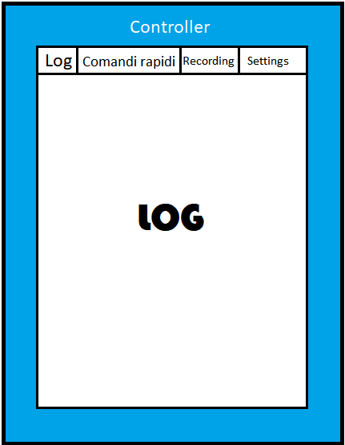
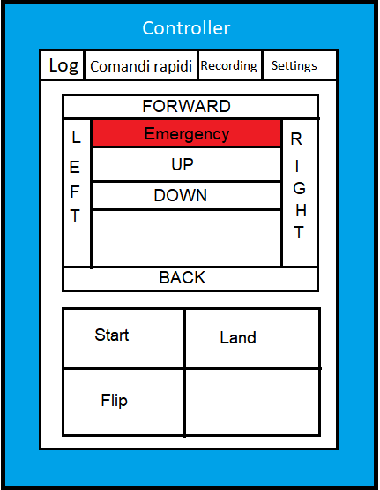
Design delle interfacce – Drone Controller
Notes:
Log:
Textarea che permette di leggere direttamente dalla GUI i log
Comandi rapidi:
Serie di pulsanti che permettono di guidare il drone a distanza senza utilizzare il controller Leap Motion

Slide 13
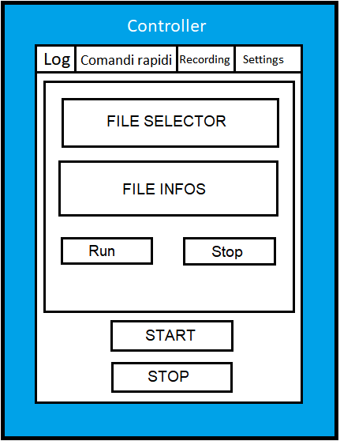
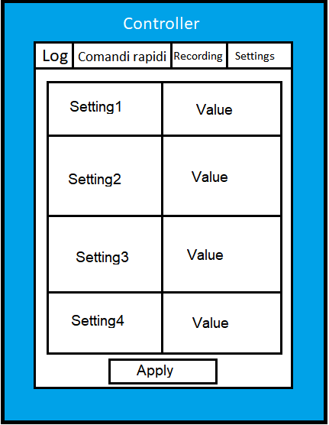
Design delle interfacce – Drone Controller
Notes:
Recording:
Pulsanti che permettono di iniziare/finire una registrazione ed un selettore che permette di selezionare il file di registrazione per poi eseguirlo
Settings:
Una tabella che mostra il nome dei ogni opzione presente nel file di config e delle textbox affianco ad ogni label che permettono di leggere/scrivere l'impostazione salvata su file

Slide 14
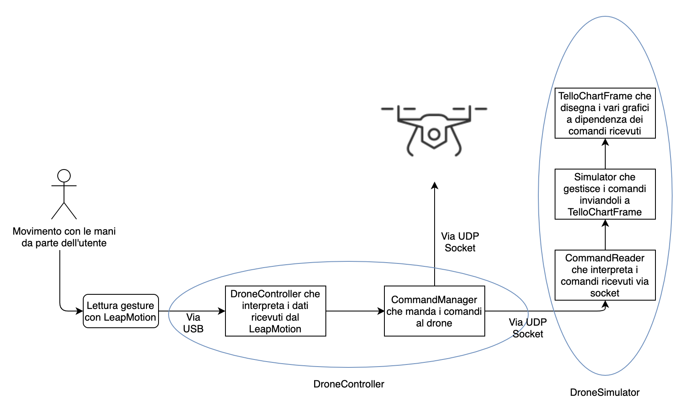
Design Procedurale

Slide 15
Implementazione - Drone Controller

Slide 16
Implementazione - Drone Simulator

Slide 17
Conclusioni

